Slide 1
لجنة النقل واللوجستيات
اجتماع الدورة 21
عن بعد،
24تشرين الثاني/نوفمبر 2020
البند 6 من جدول الأعمال
تحسين السلامة المرورية: العالم والمنطقة العربية
الدكتور المهندس يعرب بدر
المستشار الإقليمي للنقل واللوجستيات
مجموعة الرفاه الإقتصادي المشترك

Slide 2
المحتويات
وضع السلامة المرورية في البلدان العربية (تذكير)
المؤتمر الوزاري الدولي الثالث للسلامة المرورية
قرار الجمعية العامة للأمم المتحدة رقم A/RES/74/299 حول السلامة المرورية
الإعلان الجديد لصندوق الأمم المتحدة للسلامة المرورية لتقديم مقترحات مشاريع لتحسين السلامة المرورية لعام 2020
خلاصة

Slide 3
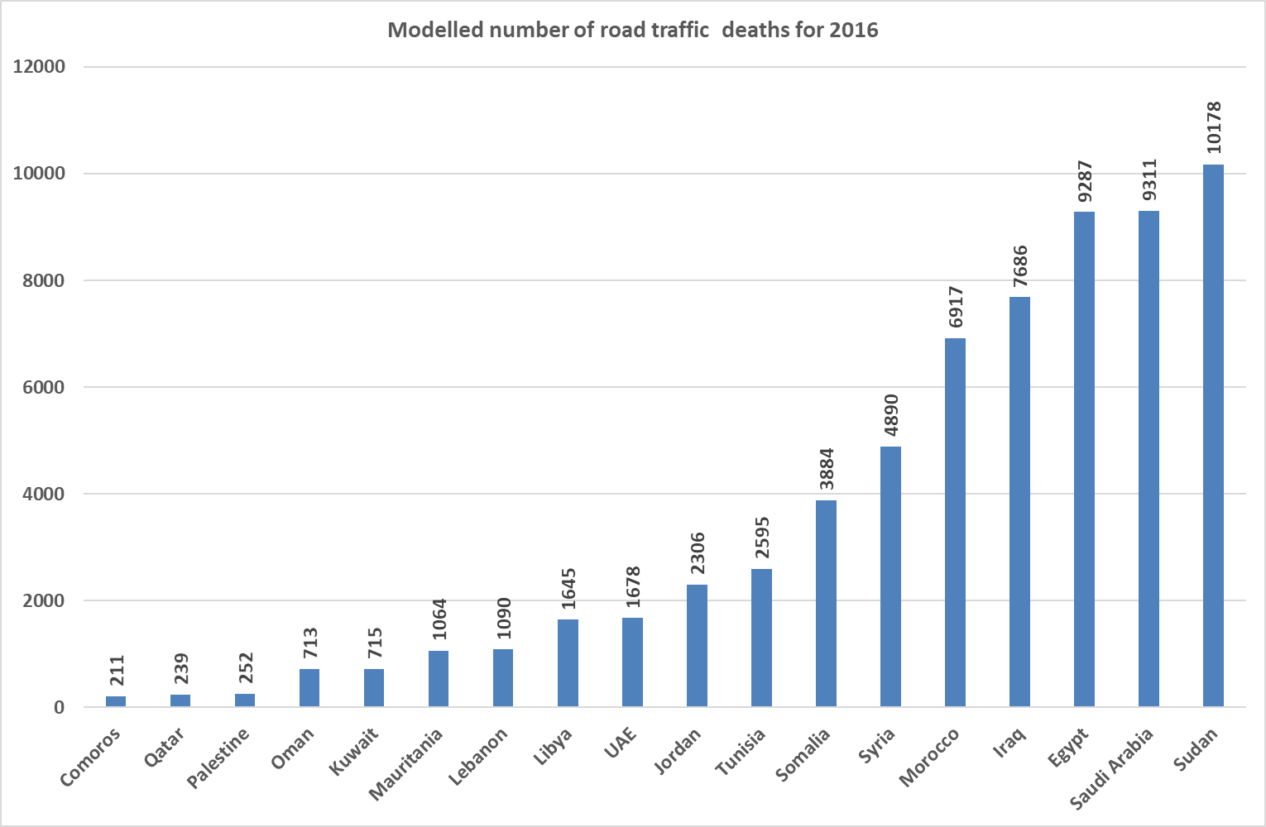
أولاً- وضع السلامة المرورية في البلدان العربية
ترتيب البلدان العربية حسب تقدير منظمة الصحة العالمية للعدد الإجمالي لوفيات المرور عام 2016
)المجموع: 64,661 وفاة(
Top 5 = 43379 Fatalities= 67%
Sudan
Saudi Arabia
Egypt
Iraq
Morocco

Slide 4
ثانياً- المؤتمر الوزاري الدولي الثالث للسلامة المرورية (1)
شهدت العاصمة السويدية ستوكهولم انعقاد المؤتمر الوزاري العالمي الثالث للسلامة المرورية يومي 19 و20 شباط/ فبراير2020 :
ساهمت الإسكوا في تحضير مشاركة الدول الأعضاء في المؤتمر، حيث تمّ التنويه بالمؤتمر خلال الدورة العشرين للجنة النقل واللوجستيات في الإسكوا التي عقدت في عمّان يومي 9 و10 كانون الأوّل/ ديسمبر 2019، كما قامت الإسكوا بإرسال مسودة إعلان المؤتمر مع ملاحظاتها وتعليقاتها عليه إلى جميع وزراء النقل والداخلية في الدول الأعضاء.
شهد المؤتمر خمس مداخلات من وفود الدول الأعضاء في الإسكوا مثل معالي وزير النقل في المملكة العربية السعودية المهندس صالح الجاسر ومعالي وزير التجهيز والنقل واللوجستيك والماء في المملكة المغربية عبد القادر إعمارة، وسعادة رئيس هيئة الاشغال في دولة قطر الدكتور سعد المهنّدي ومدير الوكالة الوطنيّة للسلامة المرورية في المملكة المغربية بناصر بولعجول، وعضوة مجلس النواب المصري الدكتورة هالة أبو علي ؛
Notes:
وهو المؤتمر الثالث من نوعه بعد انعقاد المؤتمر الأوّل في موسكو عام 2009 والثاني في برازيليا عام 2015. وتكمن أهمية المؤتمر الثالث في تزامنه مع نهاية عقد عمل الأمم المتحدة للسلامة المرورية 2011- 2020

Slide 5
ثانياً- المؤتمر الوزاري الدولي الثالث للسلامة المرورية(2)
وقد تم خلال المؤتمر:
الإقرار بأن هدف التنمية المستدامة 3.6 لم يتحقق بحلول عام 2020؛
تلاوة بيان القادة الشباب في مجال السلامة المرورية الذين صرخوا "كفى لقد طفح الكيل” " “enough is enough والذي لقي صدىً كبيراً لدى المشاركين في المؤتمر ؛
إعلان المشاريع الفائزة بتمويل صندوق الأمم المتحدة للسلامة المرورية لعام 2020، حيث كان نصيب الإسكوا مشروعين بقيمة تقارب 585 ألف دولار أمريكي (تونس والأردن).
الدعوة إلى إعلان الفترة 2021-2030 عقدا جديدا من أجل السلامة المرورية، بهدف تخفيض الوفيات والإصابات الخطرة الناجمة عن صدامات المرور بنسبة 50 % على الأقل خلال هذه الفترة ؛
Notes:
وهو المؤتمر الثالث من نوعه بعد انعقاد المؤتمر الأوّل في موسكو عام 2009 والثاني في برازيليا عام 2015. وتكمن أهمية المؤتمر الثالث في تزامنه مع نهاية عقد عمل الأمم المتحدة للسلامة المرورية 2011- 2020

Slide 6
ثالثاً- قرار الجمعية العامة للأمم المتحدة حول السلامة المرورية رقم A/RES/74/299
صدر بتاريخ 31 آب/ أغسطس 2020 ضمن أعمال الدورة الرابعة والسبعين للجمعية العامة للأمم المتحدة، وتضمّن:
تأييد إعلان ستوكهولم وإعلان الفترة 2021-2030 عقدا جديدا من أجل السلامة المرورية، بهدف تخفيض الوفيات والإصابات الخطرة الناجمة عن صدامات المرور بنسبة 50 % على الأقل خلال هذه الفترة ؛
تمديد فترة عمل المبعوث الخاص للأمين العام للأمم المتحدة لفترة إضافيّة تمتدّ حتى نهاية العقد الجديد للأمم المتّحدة للسلامة المرورية.
طلب إلى منظمة الصحة العالمية ولجان الأمم المتحدة الإقليمية أن تقوم، بالتعاون مع الشركاء الآخرين في فريق الأمم المتحدة المعني بالتعاون في مجال السلامة على الطرق وغيره من أصحاب المصلحة، بإعداد خطة عمل العقد الثاني لتكون بمثابة وثيقة توجيهية لدعم تنفيذ أهدافه ،
وتشارك الإسكوا منذ 15 أيلول/ سبتمبر 2020 في فريق العمل المكلف بإعداد خطة عمل للعقد الثاني للأمم المتحدة لتحسين السلامة المرورية 2021-2030.

Slide 7
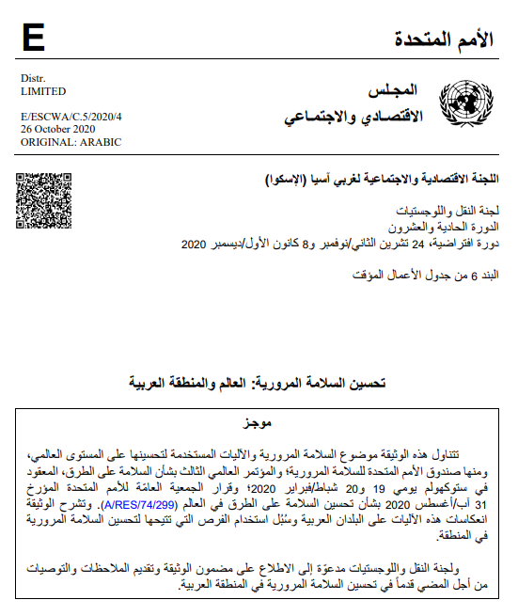
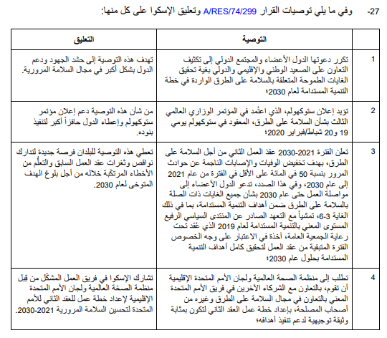
ثالثاً- قرار الجمعية العامة للأمم المتحدة حول السلامة المرورية رقم (2) A/RES/74/299
لإستعراض تعليقات الإسكوا حول التوصيات التي جاء بها القرار، انظر إلى الوثيقة المقدمة خلال الدورة 21 للجنة النقل واللوجستيات بعنوان "تحسين السلامة المرورية: العالم والمنطقة العربية"

Slide 8
رابعاً- الإعلان الجديد لصندوق الأمم المتحدة للسلامة المرورية (UNRSF) لتمويل مشاريع تحسين السلامة المرورية لعام 2020 (1)
)هذا الإعلان يستهدف البلدان منخفضة ومتوسطة الدخل فقط(
أولويات الصندوق:
التركيز على المشاريع التي تتوافق مع الأولويات الوطنيّة وتحقّق تضافر الجهود وتتجنّب الازدواجية مع بقيّة صناديق وبرامج دعم السلامة المرورية؛
إعطاء الأفضليّة للمشاريع ذات التأثير الملموس والمستدام لتحسين السلامة المرورية في البلدان منخفضة ومتوسطة الدخل؛
الربط جزئياً بتأثيرات الكوفيد 19 (التنقلات الفعّالة، مستعملي الطرق الأكثر عرضة للإصابة وتخفيض السرعة)؛
الأخذ بعين الاعتبار:
الشراكة والاستفادة من موارد أخرى، بما في ذلك التمويل المشترك؛
القرار الأخير للجمعية العامّة للأمم المتحدة حول السلامة المرورية، A/RES/74/299
أهداف الأمم المتحدة للتنمية المستدامة، كقضايا عابرة للقطاعات.

Slide 9
رابعاً- الإعلان الجديد لصندوق الأمم المتحدة للسلامة المرورية (UNRSF) لتمويل مشاريع تحسين السلامة المرورية لعام 2020 (2)
استراتيجة الإسكوا:
التحضيرات الأولية لفريق الإسكوا بما في ذلك تحضير المراسلات، تشكيل فريق المتابعة الداخلي
في 9 تشرين الثاني/ نوفمبر2020 دعوة البلدان لتقديم مقترح مشروع وطني واحد لكل بلد لتحسين سلامة المرورمن خلال خطابات رسمية من أجل:
تقديم البلدان مقترح المشروع )في موعدٍ أقصاه 6 كانون الأول/ ديسمبر 2020( وفقاً للإرشادات ونموذج تقديم الطلبات التي يمكن الوصول إليها من خلال الرابط : https://bit.ly/3eGp6zM
تسمية المنسق الفني للمشروع المقترح وعنوانه الإلكتروني) في موعدٍ أقصاه 6 كانون الأول/ ديسمبر 2020).

Slide 10
رابعاً- الإعلان الجديد لصندوق الأمم المتحدة للسلامة المرورية (UNRSF) لتمويل مشاريع تحسين السلامة المرورية لعام 2020 (3)
استراتيجة الإسكوا:
استعراض ودراسة الإسكوا لكل مقترحات المشاريع الواردة إليها) في موعدٍ أقصاه 11 كانون الأول/ ديسمبر 2020(، والتواصل مع البلدان من أجل تحسين مقترحاتها (إن لزم الأمر) شرط أن ترسل البلدان النسخ المعدلة) في موعدٍ أقصاه 24 كانون الأول/ ديسمبر 2020(؛
اختيار مقترحات المشاريع الثلاثة/الأربعة (التصفية الإقليمية) المطابقة لأولويات الصندوق وللأولويات الإقليمية للإسكوا (في موعدٍ أقصاه 9 يناير/ كانون الثاني2021)؛
تقديم الإسكوا المشاريع المتأهلة إلى الصندوق من أجل التصفية النهائية الدولية (في موعدٍ أقصاه 28 يناير/ كانون الثاني2021) ؛

Slide 11
خامساً- خلاصة
توّجه الأمانة التنفيذية إلى الدول الأعضاء في الإسكوا التوصيات التالية فيما يتعلق بتحسين السلامة المرورية:
الإستفادة من الإعلان الجديد لصندوق الأمم المتحدة للسلامة المرورية، الصادر بتاريخ 30 تشرين الأول/أكتوبر 2020، لتقديم مقترحات مشاريع لتحسين السلامة المرورية في البلدان المنخفضة والمتوسطة الدخل خلال الفترة 2020-2022، بالتنسيق مع الإسكوا، ووفقاً للأولويّات الوطنيّة والمعايير المعتمدة من قبل الصندوق لقبول مقترحات المشاريع للتقييم؛
الإستمرار في بذل الجهود لتحسين السلامة المرورية في الدول الأعضاء، مع أخذ توصيات الجمعية العامة للأمم المتحدة في قرارها رقم 299/74/RES/ Aفي الإعتبار؛
الإستفادة من الدعم الفنّي الذي يمكن أن تقّدمه الإسكوا لتعزيز المقدرات الوطنيّة في مجال الإدارة المستدامة للسلامة المرورية، ولاسيما دليل الإسكوا الإرشادي حول أنظمة إدارة السلامة على الطرق من أجل إنشاء أو تفعيل نظم وطنية لإدارة السلامة المرورية ، قادرة على وضع سياسات كفيلة بتحسين السلامة المرورية ووضع الإستراتيجيات وخطط العمل ومتابعة تنفيذها.

Slide 12
شكراً

